Slide 1
ВЪВЕЖДАНЕ В ЕКСПЛОАТАЦИЯ НА
СЪОРЪЖЕНИЕ ЗА ПЛАЗМЕНО ИЗГАРЯНЕ В
ДП “РАО”
Георги Разложки
ДЪРЖАВНО ПРЕДПРИЯТИЕ РАДИОАКТИВНИ ОТПАДЪЦИ
8^{ма} Регионална Енергийна Конференция
17 май 2019
София

Slide 2
С Ъ Д Ъ Р Ж А Н И Е
Представяне на ДП “РАО”
Структура на ДП «РАО»
Финансиране на ДП «РАО»
РАО – обща информация и категоризацияна
Обща технологична схема на СПИ
Развитие на проекта на СПИ
Статус на въвеждане в експлоатация на СПИ
Анализ на постигнатите разултати

Slide 3
Държавно предприятие “РАО“
ДП “РАО” е създадено на 1 януари 2004 г. с решение на българското правителство на основание на Закона за безопасно използване на ядрената енергия. Целта е да се обособи национален оператор за управление на радиоактивните отпадъци в страната извън обектите, в които те се генерират, в съответствие с Националната стратегия за управление на РАО и ОЯГ и с международните практики.
ДП “РАО” е натоварено с отговорната задача да опазва околната среда и да се грижи за здравето и безопасността на хората, като управлява и съхранява радиоактивните отпадъци, генерирани от ядрените приложения в енергетиката, промишлеността, медицината и бита.
Основната дейност е свързана със събирането, манипулирането, предварителната обработка, преработката, кондиционирането, съхраняването и погребването на радиоактивните отпадъци, включително извеждането от експлоатация на съоръжения за управление на радиоактивни отпадъци.

Slide 4
СТРУКТУРА НА ДЪРЖАВНО ПРЕДПРИЯТИЕ РАДИОАКТИВНИ ОТПАДЪЦИ
Министър на енергетиката
Управителен съвет на ДП “РАО”
Изпълнителен директор
Зам. Изпълнителен директор
“УРАО и ИЕ”
Зам. Изпълнителен директор
“ ФА и С”
СП “РАО - Козлодуй”
Правен отдел
Управление
“Безопасност на ядрените съоръжения”
Администрация, сигурност и контрол
СП “НХРАО”
СП “ИЕ 1-4 блок ”
Информационен център
Управление
ИПД
Управление
“Международни проекти”
СП “ПХРАО Нови хан”
Финанси и счетоводство

Slide 5
ФИНАНСИРАНЕ НА ДЪРЖАВНО ПРЕДПРИЯТИЕ РАДИОАКТИВНИ ОТПАДЪЦИ
Дейности: Управление на РАО и извеждане от експлоатация на ядрени съоръжения
Фонд “РАО”
Фонд “Извеждане от експлоатация”
KIDS – фонд на ЕБВР
Други финансови източници
.

Slide 6
РАО – обща информация
РАО –материали, инструменти, съоръжения или части от съоръжения, които не могат да изпълняват функционалното си предназаначение и са радиоактивно замърсени над нивата за освобождаване от регулиране
Видове РАО
- според произхода;
- според физически характеристики;
- според крайната точка на управление;
- според технологиите за преработка и кондициониране;
Характеризиране на РАО -определяне на физичните, химичните и радиационните свойства на РАО с цел установяване на необходимостта от последващото им обработване или на пригодността им за последващо манипулиране, обработване, съхраняване или погребване.

Slide 7
Категории РАО
Категория -1 – ниско активни РАО ( с подкатегории 1а, 1б, 1в)
Категория -2 – ниско и средно активни РАО, съдържащи радионуклиди в концентрации, при които не се изискват специални мерки за отвеждане на топлоотделянето
подкатегория – 2а – краткоживущи ниско и средноактивни радионуклиди с период на полуразпад по-малък от Cs 137 и дългоживущи алфа-радионуклиди със специфична активност по-малка или равна на 4.10 6 Bq/kg за отделна опаковка и по-малка или равна на 4.10 5 Bq/kg в целия обем РАО
подкатегория -2б – дългоживущи ниско и средно активни РАО, които не влизат в подкатегория 2а
Категория 3 – високоактивни отпадъци, в които концентрацията на радионуклиди е такава, че топлоотделянето трабва да се вземе под внимание при съхранение и погребване

Slide 8
Подкатегории на твъри РАО
Подкатегориите на твърдите РАО са въведени по технологичен признак и се отнасят за категория 2 a.
2-I - подкатегория – с мощност на дозата на разстояние от 0,1 m от повърхността на РАО между 1 μSv/h и 0,3 mSv/h ;
2-II – подкатегория - с мощност на дозата на разстояние от 0,1 m от повърхността на РАО между 0.3 mSv/h и 10mSv/h;
2-III – подкатегория - с мощност на дозата на разстояние 0,1 m от повърхността на РАО над 10mSv/h;
Твърдите РАО по физически характеристики се разделят на пресуеми и непресуеми.

Slide 9
Подкатегории на течни РАО
В съответствие със специфичната обемна активност на течните РАО се определят 3 подкатегории :
2 – Н (2 – ниско ниво) – подкатегория – със специфична β активност до 3.7.Е+5 Bq/l
2 – С (2 – средно ниво) – подкатегория – със специфична β активност между 3.7.Е+5 Bq/l до 7,2.Е+7 Bq/l
2 – В (2 – високо ниво) – подкатегория – със специфична β активност над 7.2.Е+7 Bq/l.

Slide 10
Критерии за приемливост на РАО от ДП „РАО“
Критериите за приемливост на категориите РАО, които се приемат за преработка и кондициониране се дефинират в съответствие със законодателството на Р.България и вътрешните документи на ДП „РАО“
Критериите за приемливост на ДП „РАО“ се формират на базата на технически, механични, химични, физически, радиологични, биологични и специфични организационни ограничения свързани с проекта и технологиите за преработка и кондициониране, като включват:
Категории и подкатегории РАО;
Физическо състояние и произход на РАО;
Граници на обща и специфична активност, радионуклиден инвентар;
Свързана влага на материалите;
Опаковки;
Изисквания на следващата стъпка на преработка;
Изисквания за хранилищата за междинно съхранени и съоръженията за погребване

Slide 11
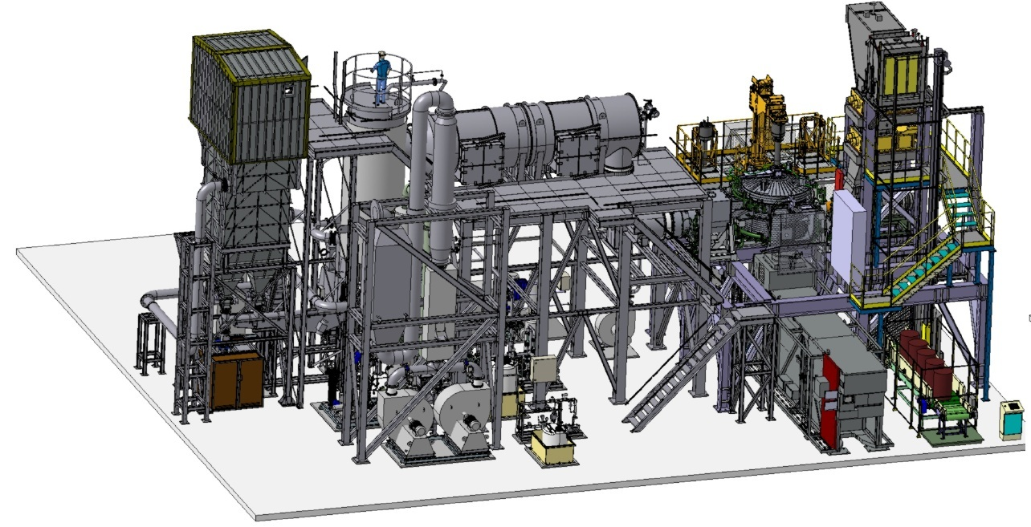
СЪОРЪЖЕНИЕ ЗА ПЛАЗМЕНО ИЗГАРЯНЕ
(СПИ)

Slide 12
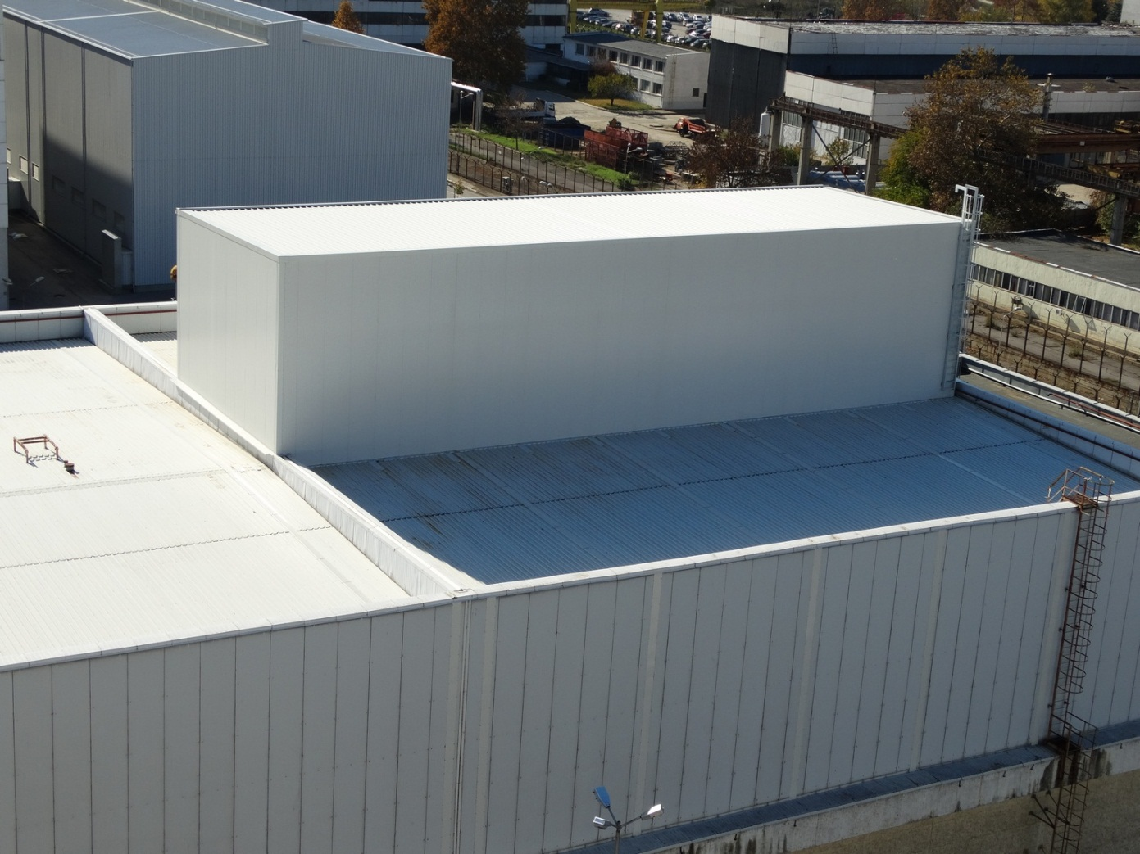
СПИ е разположено в съществуващия Спецкорпус – 2 (СК–2) на площадката на “АЕЦ Козлодуй”.

Slide 13
Развитие на проекта за изграждане на СПИ
Проектът за изграждане на СПИ е стартиран през 2009 г. от “АЕЦ Козлодуй”;
Средствата за проекта са осигурени чрез съфинансиране между Република България и МФ “Козлодуй”;
След провеждане на търг са стартирани дейностите по проектиране;
Положително Решение по ОВОС е получено от МОСВ през Февруари 2014г.;
Одобрение на Техническият проект е получено от АЯР през Ноември 2014г.;
Разрешение за строителство на СПИ и стартирането на реалните СМР за започнати през 2015г.;
В периода 20.05 – 01.06.2017г. са проведени 72-часови функционални изпитания на съоръжението ;
На 17 май 2018г. е получено Разрешение за въвеждане в експлоатация на СПИ за срок от 2 години.

Slide 14
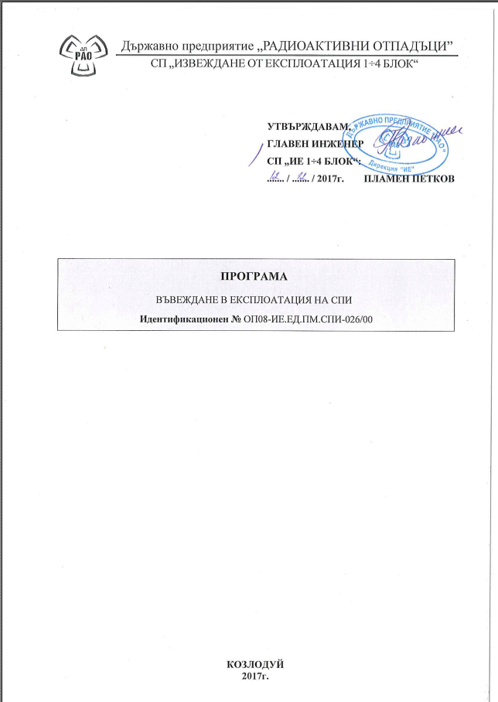
State Enterprise Radioactive Waste
Програма за въвеждане в експлоатация на СПИ
С Програмата се регламентира:
Основните цели и обхвата на дейностите свързани с въвеждане в експлоатация;
Отговорностите за изпълнение на дейностите;
Последователност на дейностите.
Основните цели на програмата са :
Постигане на пълна функционалност на СПИ;
Постигане на зададените екологични, радиологични и технологични параметри на съоръжението;
Оптимизация на проектната технология;
Потвърждаване на пълната функционалност на всички системи имащи отношение към безопасната експлоатация;
Постигане на стабилен технологичен режим в условията на безопасна експлоатация на СПИ.
Дейности за въвеждане в експлоатация на СПИ
Стъпка 1 Подготовка за 120 часови изпитания на СПИ
Стъпка 2 Изпълнение на 120 часови изпитания на СПИ
Стъпка 3, 5, 7 и 9 Преработка на РАО, съгласно експлоатационната документация ( 20 седмици всяка)
Стъпка 4, 6, 8 и 10 Спиране, анализ на състоянието и поддръжка на съоръжението ( 4 седмици всяка)

Slide 15
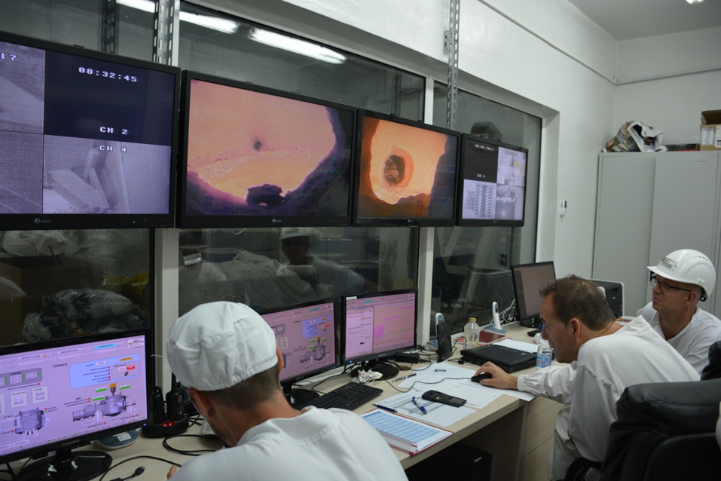
Статус на изпълнението на програмата:
До сега са изпълнени:
Стъпка 1 Подготовка за 120 часови изпитания на СПИ
Стъпка 2 Изпълнение на 120 часови изпитания на СПИ

Slide 16
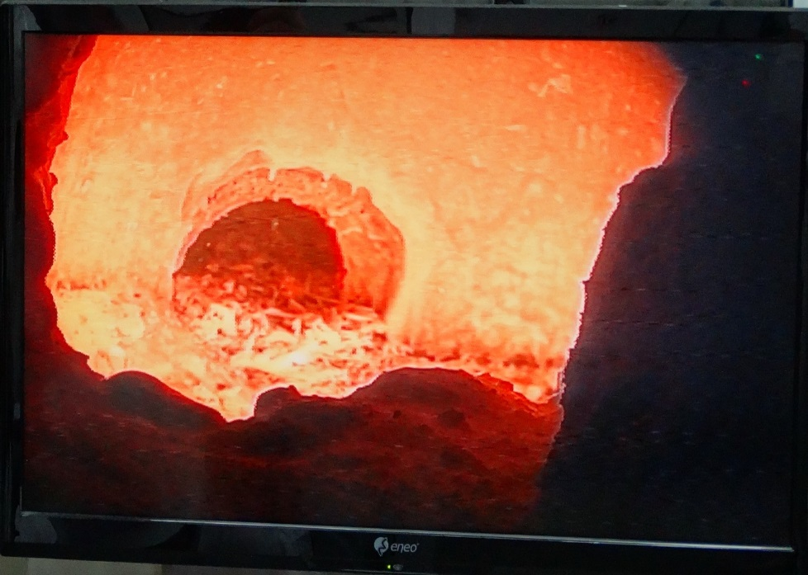
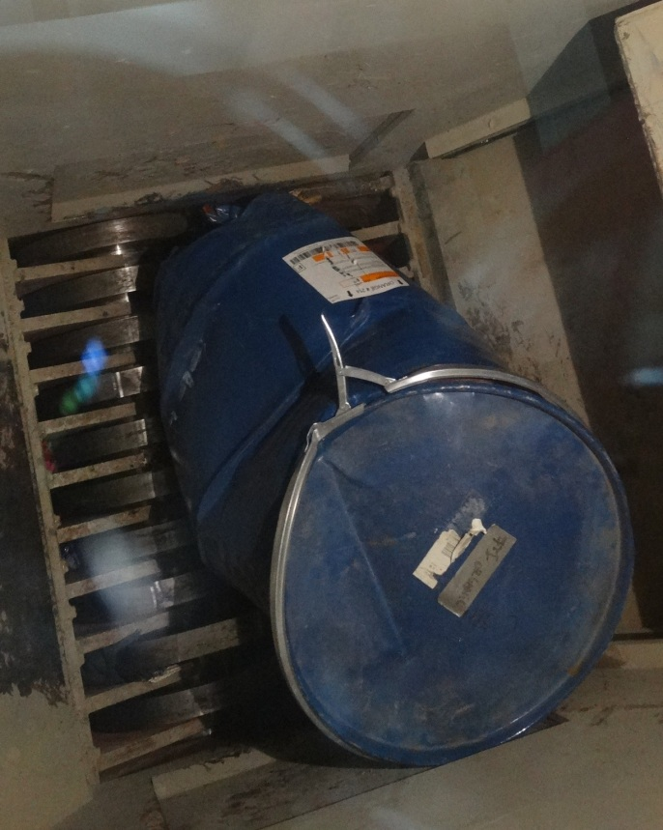
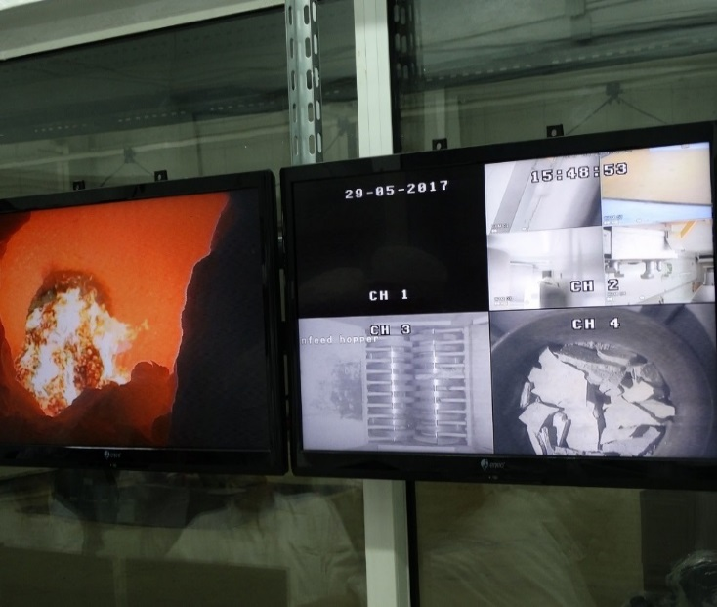
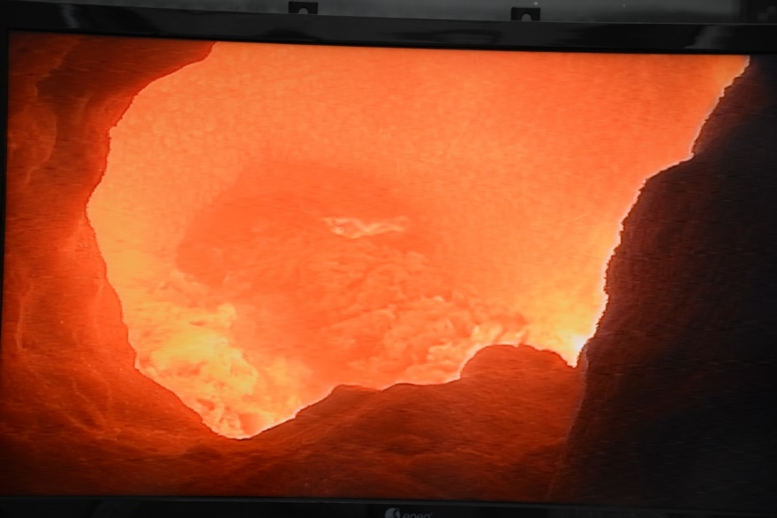
Към момента се изпълнява Стъпка 3 Преработка на РАО, съгласно експлоатационната документация
Стъпката обхваща:
преработване на РАО с намален капацитет с цел усвояване на особеностите при преработване на различен по вид отпадъци;
прецизиране на рецептите за преработване на РАО;
проверка на КНО при преработване на различните по вид РАО;

Slide 17
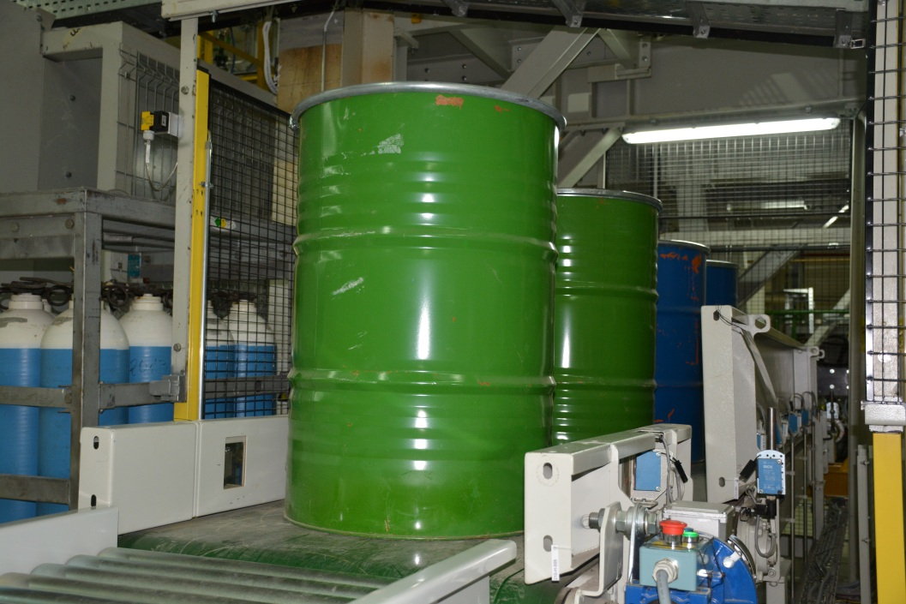
Изпълнението на стъпка 3 е започната на 12 Ноември 2018
Изпълнението на стъпката е прекъснато на 29 Декември 2018г. поради дефект на подаваща система
Изпълнението на програмата е възстановено на 12 март 2019г. след отстраняване на дефекта
На 04 април 2019г. е установено прекомерно износване на подаващ винт на шнек от подаващ система и изпълнението на дейностите е преустановено отново с цел отстраняване на повредата
Общ брой дни от началото на кампанията: 160, от които:
В режим подгряване – 34 дни
За ремонт и поддръжка – 92 дни
За преработка на РАО – 34 дни
Преработени:
180 бр. 200л. варела с РАО (~36 тона)
Получени:
22 бр. 200л. варела с ТНРАО (~15 тона)

Slide 18
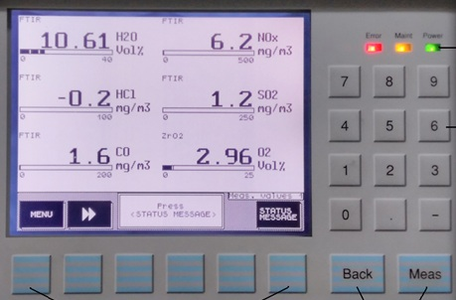
При изпълнението на дейностите от Стъпка 3 е измерван непрекъснато съставът на изходящите газове, с цел потвърждаване на съответствието с разрешените изхвърляния в околната среда.
В непрекъснат режим на мониторинг са следени стойностите на: CO; SO₂ ;NО_{x}; HCl; ТОС ; H₂O; NH₃; O₂ и финни прахови частици.
Към момента не е констатиран нито един случай на превишаване на допустимите норми, както радиологичен, така по отношение на химичен състав.

Slide 19
Анализ на резултатите към момента:
Стъпка 1 и 2 Подготовка и изпълнение на 120 часови изпитания
По време на проведените изпитания е доказано, че системата работи в рамките на пределите за безопасност и може да бъде експлоатирана безопасно;
Установено бе, че някои от компонентите на системата трябва да бъдат оптимизирани, като оптимизацията бе извършена непосредствено след края на изпитанията.
Стъпка 3 Преработка на РАО, съгласно техническата документация
Системата може да преработва безопасно реални РАО
Установено бе, че при реална експлоатация някои от системите и компонентите не са оптимизирани за установяване на стабилен технологичен процес.
Някои от компонентите са подменени в рамките на текущата стъпка, докато за други ще е необходимо да бъде разработено отделно техническо решение и да бъдат реализирани след окончателното завършване на Стъпка 3
Проектният технологичен процес е оптимизиран в хода на текущата стъпка.

Slide 20
Благодаря
за
Вниманието

